Slide 1

Estratégias para a produção textual.
.

Slide 2
Proposta defendida pela autora:
Koch tem por proposta mostrar a escrita como atividade regida pelo princípio de interação entre a mobilização de conhecimentos referentes à língua, a conhecimentos intra e extratextuais. Conceitos e práticas que levam à compreensão e produção de textos.

Slide 3
Escrita e interação
O que é escrita?
Escrita: foco na língua.
Sujeito (pré) determinado pelo sistema.
Escrita: foco no escritor [??]
Sujeito psicológico (individual), controlador de vontades e ações.
Logo, escrita:
“É entendida como uma atividade por meio da qual aquele que escreve expressa seu pensamento, suas intenções, sem levar em conta as experiências e os conhecimentos do leitor ou a interação que envolve esse processo.”

Slide 4
Escrita: foco na interação.
Aqui, a escrita é vista como produção textual, cuja realização exige ativação de conhecimentos e estratégias por parte do produtor (Interação escritor – leitor).
Concepção (dialógica) da língua.
Atores/construtores sociais, sujeitos ativos que –
dialogicamente – se constroem e são construídos no texto.

Slide 5
Estratégias de quem escreve:
Ativação de conhecimentos sobre os componentes da situação comunicativa (interlocutores, tópico a ser desenvolvido e configuração textual adequada à interação em foco).
Seleção, organização e desenvolvimento de ideias, de modo a garantir a continuidade do tema e sua progressão.
Balanceamento entre informações explicitas e implícitas, informações “novas” e “dadas”; compartilhamento com o leitor e o objetivo.
Revisão da escrita ao longo de todo o processo, guiada pelo objetivo da produção e pela interação que o escritor pretende estabelecer com o leitor.

Slide 6
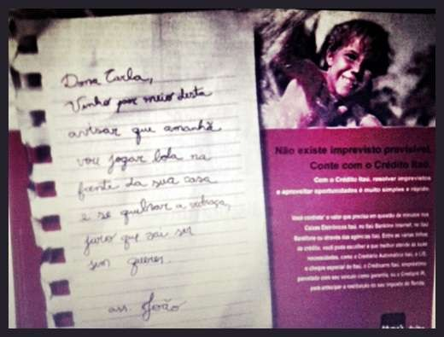
Fig. 1.

Slide 7
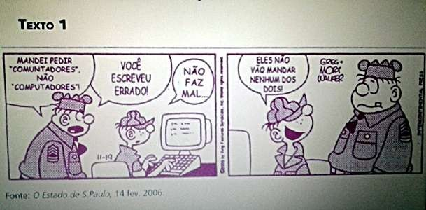
Escrita e ativação do conhecimentos linguísticos.
- Conhecimento da ortografia, da gramática e do léxico da língua.
Fig. 2.

Slide 8

- Em se tratando dos conhecimentos gramaticais, um dos tópicos que merece atenção é a pontuação, entendida não apenas com a função de marcar contornos entonacionais e deslocamentos sintáticos, mas, sim, em uma visão textual discursiva. Assim, os sinais de pontuação são vistos como “marcas do ritmo da escrita”, por meio das quais “o escrevente sinaliza para o leitor as relações entre as partes da oração, bem como uma forma preferencial de leitura” (CHACON, 1998: 133).
- Veja exemplo:

Slide 9


Slide 10
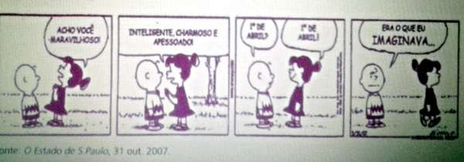
Conhecimento enciclopédico.
- Em nossa atividade de escrita, recorremos constantemente a conhecimentos sobre coisas do mundo que se encontram armazenados em nossa memória, como se tivéssemos uma enciclopédia em nossa mente, constituída de forma personalizada, adquiridas com a vivência.

Slide 11
Conhecimento de textos
Para a atividade de escrita, o produtor precisa ativar “modelos” que possui sobre práticas comunicativas configuradas em textos, levando em conta elementos que entram em sua composição, além de aspectos do conteúdo, estilo, função e suporte de veiculação.
Veja o exemplo:

Slide 12
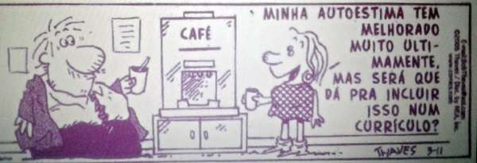
No exemplo, o produtor recorre a conhecimentos que possui sobre como compor o gênero para provocar o efeito de humor necessário.
Ressalte-se que o conhecimento textual também está relacionado à presença de um texto ou mais de um texto em outro. Neste sentido, falar de conhecimento de textos significa também falar de intertextualidade.
Portanto, exige-se a retomada de outros textos, explícita e implicitamente, dependendo do propósito da comunicação.

Slide 13
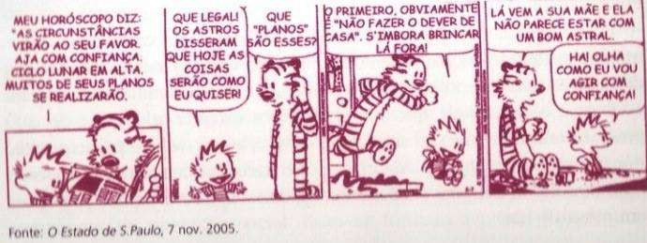
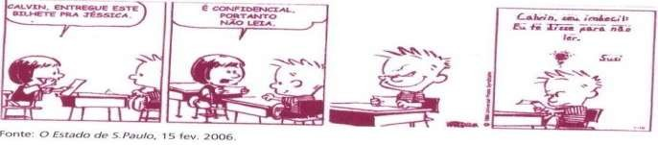
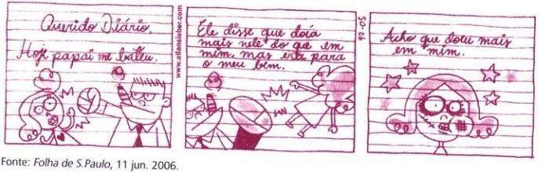
ESCRITA E PRÁTICAS COMUNICATIVAS.
GÊNEROS TEXTUAIS: O QUE SÃO? PARA QUE SERVEM?
Para dar início ao desenvolvimento do tópico deste capítulo, vamos ler os textos a seguir:
TEXTO 1
TEXTO 2
TEXTO 3

Slide 14
Em outras palavras, todos nós, falantes/ouvintes, escritores/leitores construímos, ao longo de nossa existência, uma competência metagenérica, que diz respeito ao conhecimento de gêneros textuais, sua caracterização e função.
É essa competência que nos propicia a escolha adequada do que produzir textualmente nas situações comunicativas de que participamos. Possibilita aos sujeitos de uma interação não só diferenciar os diversos gêneros, isto é, saber se estão diante de um horóscopo, um bilhete, um diário, como também identificar as práticas sociais que os solicitam. Ela também nos torna capazes de reconhecer se em um texto, predominam sequências de caráter narrativo, descritivo, expositivo e/ou argumentativo.
Segundo BACKHTIN (1992):
"Todas as esferas da atividade humana, por mais variadas que sejam, estão relacionadas com a utilização da língua. Não é de surpreender que o caráter e os modos dessa utilização sejam tão variados como as próprias esferas da atividade humana.”
Todas as nossas produções quer orais, quer escritas, se baseiam em formas-padrão
relativamente estáveis de estruturação de um todo a que denominamos gêneros.

Slide 15
Gêneros Primários e Gêneros Secundários:
GÊNEROS PRIMÁRIOS: São constituídos em situações de comunicação ligadas a esferas sociais cotidianas das relações humanas (diálogos, cartas, situações de interação face a face).
GÊNEROS SECUNDÁRIOS: São relacionados a esferas públicas e mais complexas de interação social. Apresentam-se frequentemente de forma escrita.
GÊNEROS TEXTUAIS EM PERSPECTIVA ATUAL:
Os estudos sobre gêneros textuais vêm contribuindo significativamente para ampliar a
compreensão do processamento cognitivo do texto (recepção e produção).
MARCUSCHI (2002) afirma que é impossível pensar em comunicação a não ser por meio de gêneros textuais, entendidos como práticas socialmente constituídas com propósito comunicacional configuradas concretamente em textos.
KOCH (2004) defende a ideia de que os indivíduos desenvolvem uma competência metagenérica que lhes permite orientar a leitura e a compreensão de textos, e, por outro lado, a produção escrita (e também oral).

Slide 16
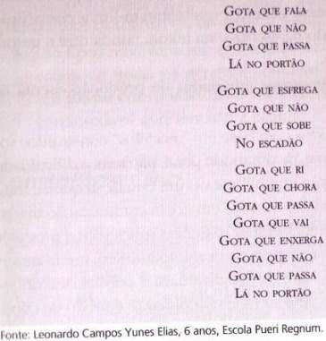
Do ponto de vista da escrita da Leitura: Reconhecimento do gênero por sua forma, estilo e função.
Do ponto de vista da Escrita: Nos fazemos a pergunta: O que possibilitou a criança a
produção do poema?
Para BAKHTIN (1992) a atividade de fala ou de escrita sempre exige do sujeito produtor “uma forma padrão e relativamente estável de estruturação de um todo, que constitui um rico repertório dos gêneros do discurso orais (e escritos)”.
Ainda segundo o autor, “em nossas práticas comunicativas usamos os gêneros com segurança e destreza, mas podemos ignorar totalmente a sua existência teórica”.

Slide 17
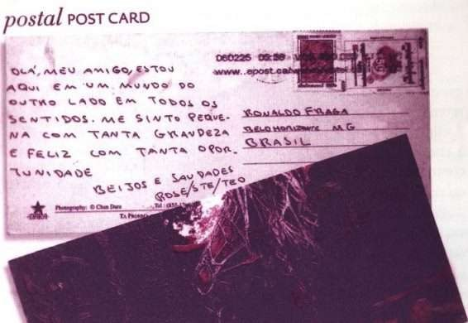
Os modelos são constituídos e reconstituídos ao longo de nossa existência em decorrência das inúmeras práticas sociais de que participamos. A produção textual solicita a ativação de modelos (s) para a organização do texto.
GÊNEROS TEXTUAIS: COMPOSIÇÃO, CONTEÚDO E ESTILO.
Os gêneros possuem um plano composicional:
Se sobressaem na composição deste cartão postal, os elementos: destinatário, informação contida em um campo à parte, saudação inicial, mensagem, saudação final e assinatura.

Slide 18
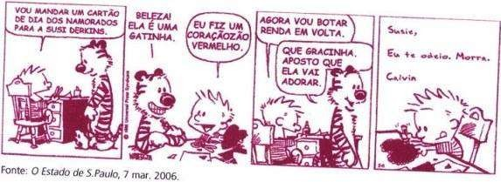
Além do plano composicional os gêneros se distingem pelo conteúdo temático e pelo
estilo.
CONTEÚDO TEMÁTICO: Tema esperado no tipo de produção em destaque.
ESTILO: Para Backhtin o estilo “está indissociavelmente vinculado a determinadas unidades temáticas e, o que é mais importante, a determinadas unidades composicionais: tipos de estruturação e conclusão de um todo, tipo de relação entre locutor e os outros parceiros da comunicação verbal (relação com o ouvinte, ou com o leitor, com o interlocutor, com o discurso do outro, etc.).”.

Slide 19
Ao nos comunicarmos socialmente, escolhemos no intertexto o gênero mais adequado. O intertexto é constituído pelo conjunto de gêneros de texto elaborados por gerações anteriores e que podem ser utilizados em cada situação específica, com eventuais transformações. Seria uma espécie de “reservatório de modelos textuais”.
As diversas práticas sociais de linguagem podem ser relacionadas, no ensino, por meio dos gêneros . Os gêneros ligados a cada uma dessas práticas são um termo de referência
intermediário para a aprendizagem, uma “megaferramenta” que fornece um suporte para a
atividade nas situações de comunicação e constitui uma referência para os aprendizes.
SEQUÊNCIAS TEXTUAIS:
De acordo com as postulações de ADAM (2008), Schneuwly e Dolz defendem que todo texto é formado de sequências, esquemas linguísticos básicos que entram na constituição dos diversos gêneros e variam menos em função das circunstâncias sociais.
As sequências são narrativa, descritiva, expositiva, injuntiva e argumentativa.

Slide 20
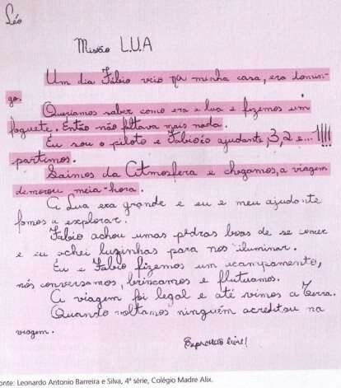
As sequências narrativas: Apresentam uma sucessão temporal/causal de eventos, ou seja, há sempre um antes e um depois, uma situação inicial e uma
situação final, entre as quais ocorre algum tipo de modificação do estado de coisas. Predominância dos verbos de ação, nos tempos do mundo narrado, bem como de adverbiais temporais, causais e também locativos. Predominam nos relatos de qualquer espécie.

Slide 21
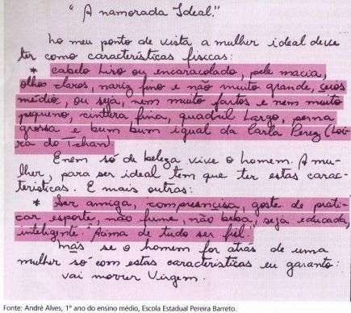
A sequência descritiva caracteriza-se pela apresentação de
propriedades, qualidades, elementos componentes de uma entidade, sua situação no espaço, etc. Nela predominam os verbos de estado e situação, ou aqueles que indicam propriedades, qualidades, atitudes, que aparecem no presente, em se tratando de comentário, e no imperfeito, no interior de um relato. Predominam articuladores de tipo espacial/situacional.

Slide 22
Nas sequências expositivas, tem-se a análise ou síntese de representações conceituais numa ordenação lógica. Os tempos verbais são os do mundo comentado e os conectores, predominantemente do tipo lógico.
Dicas de Reciclagem do lixo
A reciclagem é uma das alternativas para o tratamento do lixo urbanoe contibui diretamente para a preservação do meio ambiente. Ela trata o lixo como matéria prima que é reaproveitada para se fazerem outros produtos.
Ela traz benefícios para todo o planeta, atravéz da diminuição da quantidade de lixo que será lançado nos aterros sanitários e da diminuição da extração de recursos naturais.
Além disso, como já devemos saber inúmeras são os cidadãos que sobrevivem do dinheiro da venda de produtos recicláveis. Essas pessoas prestam um enorme serviço a sociedade, apesar de não serem reconhecidos por ela.
Assim, a ação de proteção ao meio ambiente pode começar dentro dos próprios lares com a separação do lixo reciclável e não reciclável. É uma atitude simples que contribuirá de maneira expressiva o trabalho dos catadores de lixo e contribuirá para o bem da sociedade em geral.

Slide 23
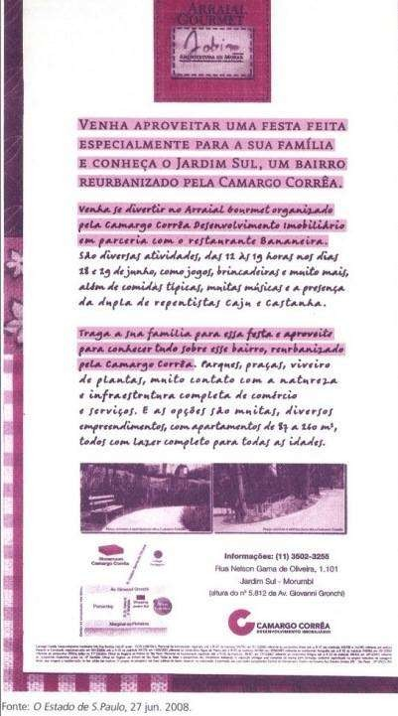
As sequências injuntivas apresentam prescrições de comportamentos ou ações sequencialmente ordenadas, tendo como principais marcas os verbos no
imperativo, infinitivo ou futuro do presente e articuladores adequados ao encadeamento
sequencial das ações prescritas.

Slide 24
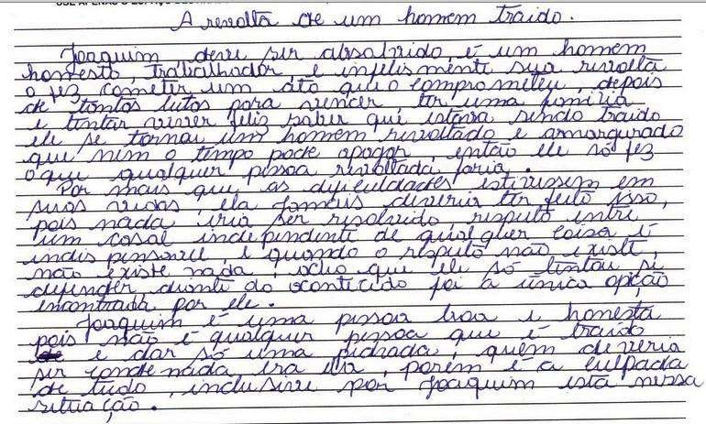
As sequências argumentativas: são aquelas que apresentam uma ordenação ideológica de argumentos e/ou contra-argumentos. Nelas predominam elementos modalizadores, verbos introdutores de opinião, operadores argumentativos, etc.

Slide 25
Conhecimentos interacionais
Além de conhecimentos descritos, a escrita demanda ativação de modelos cognitivos que o produtor possui sobre práticas interacionais diversas:
Configura na escrita sua intenção, possibilitando ao leitor reconhecer o objetivo ou propósito pretendido no quadro interacional desenhado.
Determina a quantidade de informação necessária, numa situação comunicativa concreta, para que o leitor seja capaz de construir o objetivo da produção do texto.
Seleciona a variante linguística adequada à situação de interação.
Faz a adequação do gênero textual à situação comunicativa.
Assegura a compreensão da escrita para conseguir a aceitação do leitor quanto ao objetivo desejado, utilizando-se de vários tipos de ações linguísticas configuradas no texto por meio da introdução de sinais de articulação ou apoios textuais, atividades de formulação ou construção textual.

Slide 26
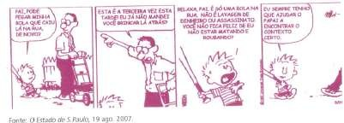
Escrita e contextualização.
Abordaremos a noção de contexto:
Considerando o lado do produtor do texto, é comum ouvirmos que o que disseram foi configurado em um contexto diferente e, portanto, o sentido produzido foi diferente do que se pretendia, o que seria propiciado pela reprodução do dito, dependendo também do meio de veiculação em meios de comunicação.
Sabemos que qualquer pessoa em situação de interação, orienta suas ações (linguísticas e não linguísticas)com base no contexto.
Podemos dizer que, em uma situação de interação, quando levamos em conta os interlocutores, os conhecimentos compartilhados, o propósito da comunicação, o lugar e o tempo em que nos encontramos, os papéis socialmente assumidos e os aspectos histórico-culturais, estamos atuando com base no contexto e em seus elementos constitutivos.

Slide 27
Do cotexto ao contexto sociocognitivo: breves considerações.
Mas o que é mesmo o contexto?
Na fase inicial da linguística textual, o contexto era visto apenas como o ambiente ou entorno verbal, ou seja o cotexto, já que o texto era entendido como uma sequencia de frases, cuja unidade e coerência seriam obtidas por meio da reiteração dos mesmos referentes ou do uso de elementos de relação entre seus vários segmentos. Para exemplificar:
“Pedro adora teatro. Ele quer ser ator.”
Contexto era considerado apenas do ponto de vista da informação precedente que permitia relaciona “Ele” à “Pedro”. Nesse momento, o principal objetivo dos estudiosos era o estudo dos tipos de relação que poderiam ser estabelecidas entre os diversos enunciados de sequência significativa, razão pela qual ganharam atenção as relações referenciais e as relações entre enunciados não ligados por conectores explícitos.
Acontece, porém, uma virada provocada pela perspectiva pragmática, que passou a focalizar o estudo e a descrição dos atos de fala.
O contexto imediato (participantes, local, tempo, interação, objetivo da comunicação e meio de propagação)
O contexto mediato (ou entorno-sócio-histórico-cultural)

Slide 28
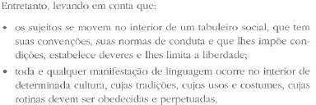
Contexto sociocognitivo:
A noção de contexto foi se reconfigurando ao longo dos estudos sobre texto. Se, de início, aludia apenas ao elemento linguístico ou interno ao texto, posteriormente passou a ter aspectos extralinguísticos: participantes, tipos de atividades realizadas, quadro espacio-temporal, aspectos sociais, históricos e culturais envolvidos na troca comunicativa.
- O texto abrange não só o cotexto, como a situação de interação imediata, a situação mediata e também
o contexto sociocognitivo dos interlocutores que, na verdade, inclui os
demais, pois engloba todos os tipos de conhecimentos arquivados na memória dos sujeitos sociais
- (KOCH, 2002).

Slide 29
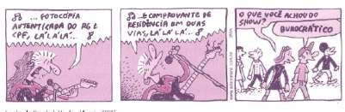
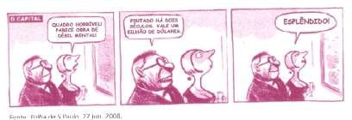

Slide 30
- Funções de quem escreve.
Quem escreve o faz sempre para alguém de modo a levar em conta o histórico que possui sobre o interlocutor.
Quem escreve o faz guiado por um objetivo (um desabafo, uma solicitação, uma
explicação, a defesa de um ponto de vista, etc)
Quem escreve o faz em base de um conjunto de conhecimentos, tanto é assim que não se pode reproduzir qualquer texto de qualquer forma em qualquer situação. Para a troca comunicativa imaginada, é esperada a “escolha” do gênero textual em adequação ao contexto dentre outras coisas.
De fato, chamamos atenção, especialmente àquele que realiza a escrita, para os fatores contextuais, pois, quanto mais estivermos conscientes de sua relevante função, mais chances teremos de sucesso em nosso empreendimento interacional. Isso porque o contexto:
Possibilita avaliar do que é adequado ou não adequado do ponto de vista dos
modelos interacionais construídos culturalmente.
Possibilita pôr em saliência o tópico discursivo e o que é esperado em termos de da continuidade temática e progressão textual.
Possibilita explicar ou justificar o que foi dito.

Slide 31
Fatores de contextualização
É um dos requisitos básicos para a produção de textos, ou seja, sua ancoragem em dada situação comunicativa, no interior de determinada prática social, tendo em vista o lugar e o momento da interação, os participantes e suas particularidades, os objetivos a serem alcançados.
Dispomos de um conjunto de fatores para a contextualização. Segundo
Marcuschi, são dois tipos:
Contextualizadores de fato (ajudam a ancorar o texto numa situação comunicativa e contribuem, assim, para o estabelecimento da coerência. Estão em data, local, assinatura, elementos gráficos, o suporte que os veicula.)
Perspectivos:
Prospectivos: permitem avançar expectativas sobre o conteúdo, o estilo, enfim, o teor do texto, como é o caso de título autor, fórmulas iniciais, etc.

Slide 32
Capítulo 8 – Escrita e Coerência.
Concepção de Coerência (pela ótica do produtor do texto)
É entendida como princípio de interpretabilidade (Charolles, 1983)
A noção de coerência tem sido objeto de muitos estudos que têm como foco a leitura em perspectiva teórica ou pedagógica.
Assim, reiteramos a concepção de escrita como uma atividade que demanda ativação de conhecimentos linguísticos, enciclopédicos, textuais e interacionais, em etapas realizadas recursivamente, que dizem respeito ao planejamento da escrita, à escrita propriamente dita.

Slide 33
SAUTCHUK (2003) desenvolveu a hipótese de que a escrita implica dois tipos de leitores:
“Leitor esterno”: acessa o texto em tempo local distante do tempo em que o texto foi
desenvolvido.
“Leitor interno”: existe no escritor para “monitorar-lhe” a atividade da escrita, apontando alternativas para solucionar “problemas” que surgem à medida que o escritor desenvolve a escrita.
O que sabemos sobre coerência?
A noção de coerência não se aplica, isoladamente, ao texto, nem ao autor, nem ao leitor, mas se estabelece na relação entre esses três elementos.
“[...] coerência não se constrói levando em conta somente o que o texto apresenta em sua materialidade linguística [...], tampouco apenas o conhecimento do leitor [...], mas, sim, a intenção do autor.”
A construção da coerência envolve da parte de quem escreve e de quem lê conhecimentos os mais variados como, por exemplo, o enciclopédico e o metagenérico

Slide 34
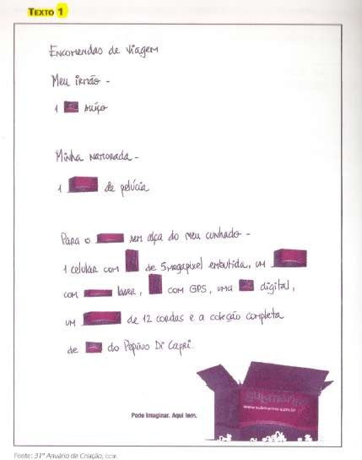
Veja o exemplo:
O autor recorre a seus conhecimentos de mundo para construir um contexto linguístico que possibilite ao leitor preencher as lacunas intencionalmente produzidas com os respectivos produtos que fazem parte do anúncio.
Conhecimento metagenérico.
Intertextualidade intergêneros.

Slide 35
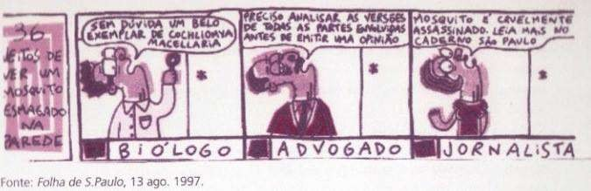
A coerência depende também de fatores como a focalização e a seleção
lexical, como pode-se verificar no exemplo:
O objeto em questão é visto diferentemente dependendo do sujeito “observador” .
A seleção lexical (que se configura neste texto) indica a focalização
proposta, contribuindo para o estabelecimento da coerência.

Slide 36

A coerência não pressupõe, necessariamente, no plano da materialidade linguística, a ligação entre enunciados de forma explícita.
Veja o próximo exemplo:
“Poesia, crônica, prosa, romance, ficção, fato, editoria, ...” são palavras presentes nesse texto todo construído dessa forma. Evidenciam, por parte do produtor, a não explicitação das relações de sentido por meio de conectores entre enunciados, deixando essa incumbência para o leitor.
É necessário, assim, seguir as orientações dadas no texto para a construção de sentido.

Slide 37
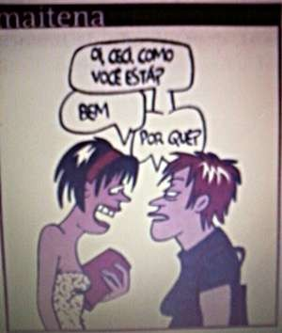
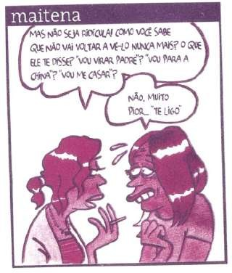
A coerência depende , em parte, do uso da língua socialmente
instituído.
A construção da coerência demanda conhecimentos constituídos
sobre cultura, épocas e formas de comportamento

Slide 38
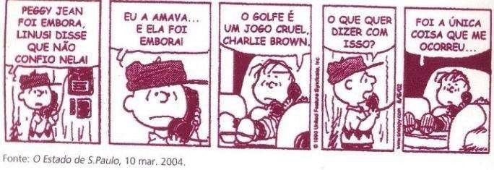
A coerência pressupõe a manutenção temática, embora, em certos
casos, dependendo da intenção do autor ou do gênero textual, a fuga ao tema seja utilizada como estratégia mesma de coerência.
Veja o exemplo:

Slide 39
Coerência e Distribuição da Informação no Texto: o explicito e o implícito
(Por Stefanie Mendes)
Princípio da informatividade: todo texto deve conter informações dadas e informações novas.
A informação dada vai constituir o suporte sobre o qual vão recair os aportes trazidas pelo enunciado em curso ou pelos que a eles se seguem.
A informação nova é constituída por aqueles dados que ainda são desconhecidos do leitor/ouvinte.
A continuidade de um texto é o equilíbrio variável entre repetição (retroação)
e progressão.
A relação entre informação explícita e informação inferível ocorre através de “sinalização textual”. O locutor procura levar o interlocutor a recorrer aos seus conhecimentos e a ativar, através das inferências, os conhecimentos necessários a construção do sentido.

Slide 40
Recursos de Economia e Elegância na Construção Textual
Um texto não deve dizer nem demais, nem de menos: no 1ºcaso, ele se torna arrastado e pouco instigante; no 2º, pode tornar-se pesado e de difícil compreensão.
Cuidado na seleção de palavras chave.
Principio da
economia: releitura atenta nos permitirá detectar os
elementos que devem ser substituídos ou suprimidos na versão final.
Elegância: não significa uso de termos complexos ou torneios. Há recursos na língua que auxiliam na tarefa de construir um texto mais elegante.

Slide 41
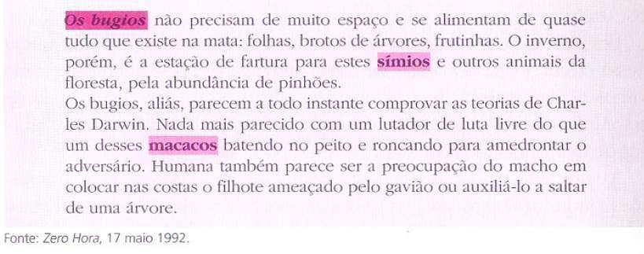
Recursos de Economia e Elegância na Construção Textual
Exemplo de recursos: uso de expressões nominais evitando o uso de frases inteiras (explicação de termos através de sinonímia e hiperonímia, e a definição de termos pressupostos como desconhecidos do leitor) e a retomada de antecedentes por meio de expressões sinônimas ou parassinônimas.
Exemplo:

Slide 42
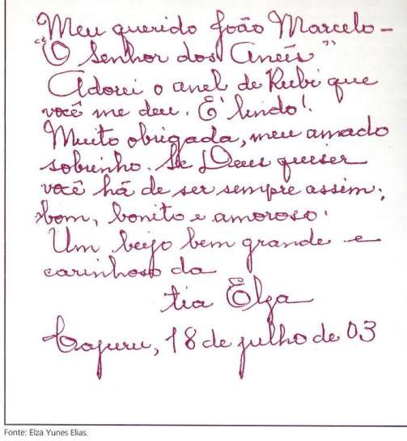
Coerência e Ensino
A coerência se constrói na inter-relação autor-texto- leitor, com base num conjunto de fatores de ordem linguística, cognitiva, pragmáti ca, cultural e interacional.
Quem produziu o texto o fez para alguém, e com um certo objetivo. Em seu "projeto de dizer", selecionou o gênero
textual “cartão”.

Slide 43
Coerência e Ensino
No exemplo:
No plano da composição: a especificação do destinatário, a mensagem propriamente dita, a saudação final, assinatura, data, a distribuição desses elementos no espaço determinado pelo suporte.
No plano do conteúdo: a mensagem de agradecimento.
No plano do estilo: texto breve e muito informal devido ao histórico
interacional existente entre os interlocutores.
Portanto a coerência do texto, não reside só no texto, nem separadamente nos sujeitos envolvidos no processo, mas sim, nessa relação triádica. O produtor, em interação com o leitor no ato da escrita, constrói a materialidade linguística do texto.

